Slide 1


МАТЕМАТИКА НОВА
www.matnova.com.ua
7
УРОК 89
Розвʼязування систем лінійних рівнянь з двома змінними способом підстановки
АЛГЕБРА
21.04.2025
НОВА УКРАЇНСЬКА ШКОЛА
НОВА УКРАЇНСЬКА ШКОЛА

Slide 2
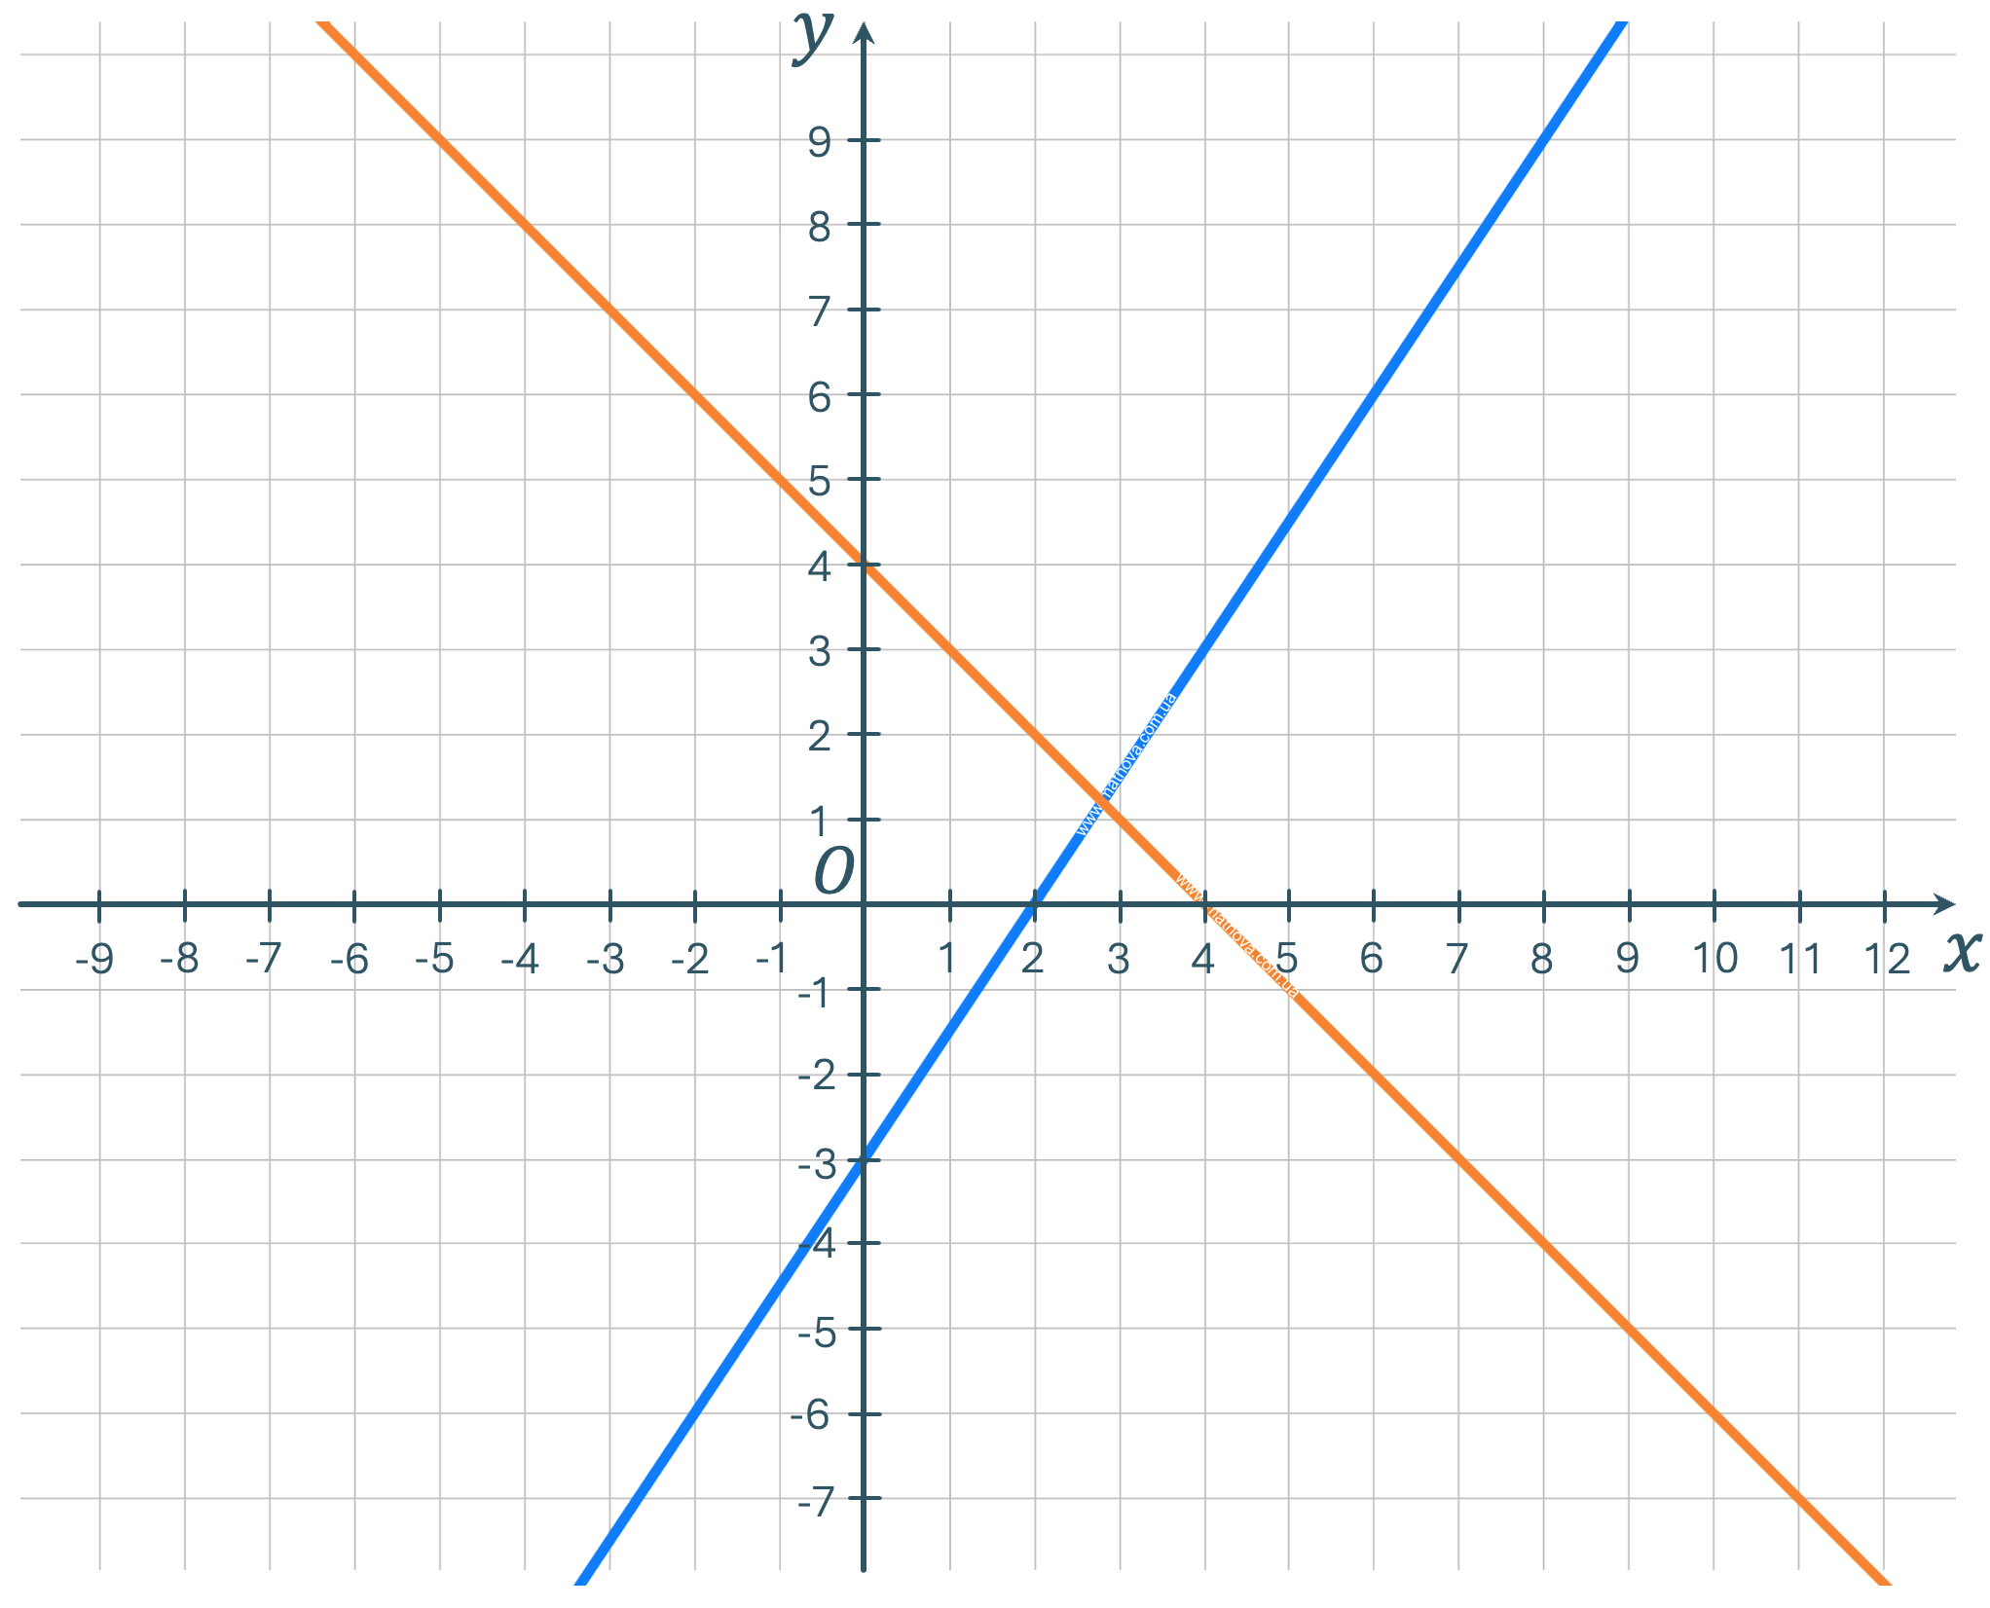

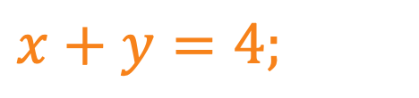
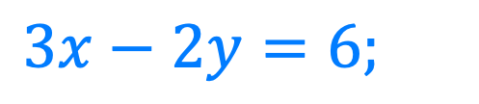
МАТЕМАТИКА НОВА
www.matnova.com.ua
$$3x−2y=6;$$
$$x+y=4;$$
7
УРОК 01
АЛГЕБРА
21.04.2025
Чи можливо точно визначити розвʼязок даної системи графічним способом розвʼязання? Назвіть плюси та мінуси даного способу.
НОВА УКРАЇНСЬКА ШКОЛА

Slide 3
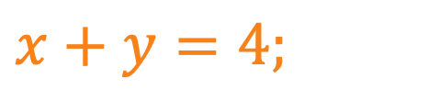
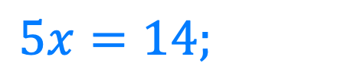
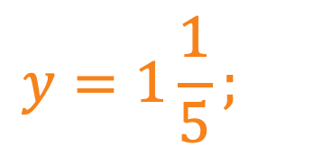

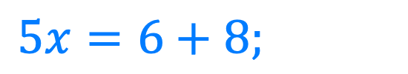
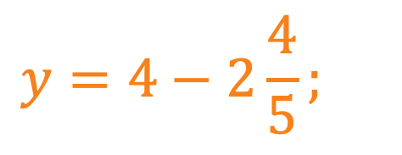
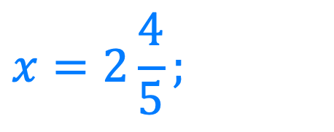
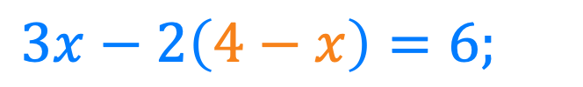

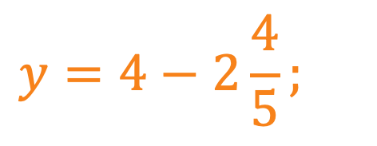
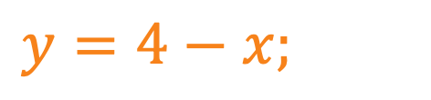
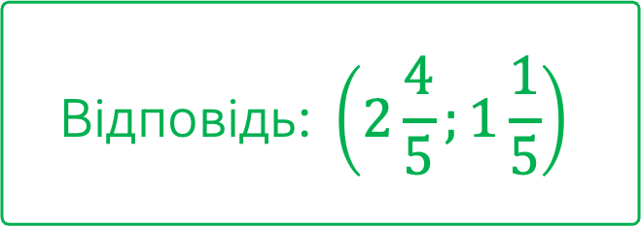

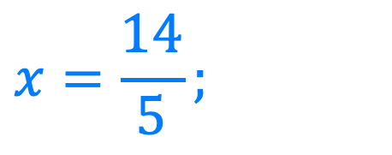
МАТЕМАТИКА НОВА
www.matnova.com.ua
Спосіб підстановки
$$3x−2y=6;$$
$$3x−2\left(4−x\right)=6;$$
Виразили одну змінну через іншу та підставили в інше рівняння системи отриманий вираз
$$x+y=4;$$
$$y=4−x;$$
$$3x−2\left(4−x\right)=6;$$
$$y=4−2\frac{4}{5};$$
$$3x−8+2x=6;$$
Підставили отримана значення змінної у вираз, отриманий на першому кроці
$$5x=6+8;$$
$$y=4−2\frac{4}{5};$$
$$5x=14;$$
$$x=\frac{14}{5};$$
$$\text{Відповідь: }\left(2\frac{4}{5};1\frac{1}{5}\right)$$
$$x=2\frac{4}{5};$$
$$y=1\frac{1}{5};$$

Slide 4

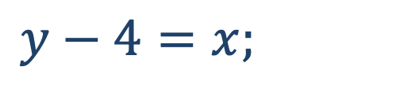

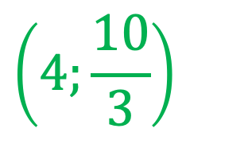
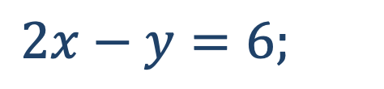
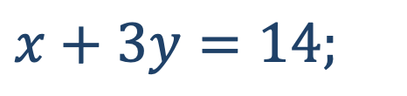
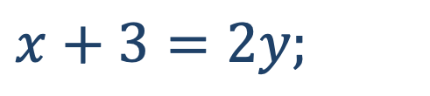


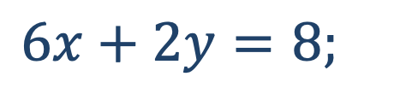
Розвʼяжіть систему рівнянь способом підстановки:
№1
$$8x=32;$$
$$\left(4;\frac{10}{3}\right)$$
1
$$x+3y=14;$$
$$y−4=x;$$
2
$$\left(0;4\right)$$
$$6x+2y=8;$$
$$x+3=2y;$$
3
$$\left(5;4\right)$$
$$2x−y=6;$$

Slide 5

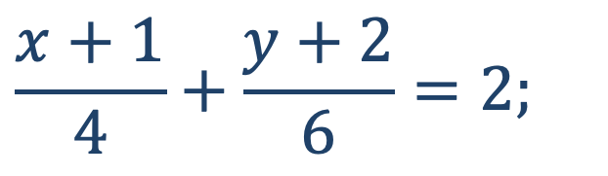

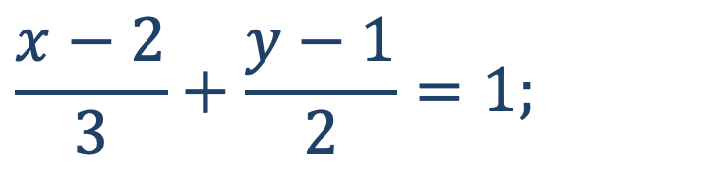
МАТЕМАТИКА НОВА
www.matnova.com.ua
Розвʼяжіть систему рівнянь:
№2
$$\frac{x+1}{4}+\frac{y+2}{6}=2;$$
$$\frac{x−2}{3}+\frac{y−1}{2}=1;$$
$$\left(5;1\right)$$

Slide 6


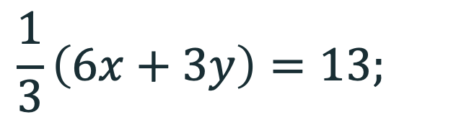
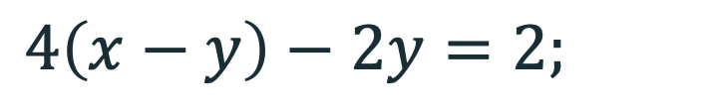
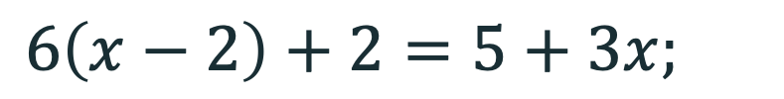
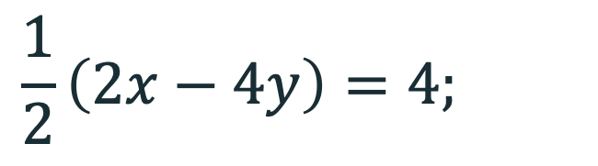
Знайдіть розвʼязок системи рівнянь:
№3
$$6\left(x−2\right)+2=5+3x;$$
1)
$$4\left(x−y\right)−2y=2;$$
$$\frac{1}{3}\left(6x+3y\right)=13;$$
2)
$$\frac{1}{2}\left(2x−4y\right)=4;$$

Slide 7


Знайдіть розвʼязок системи рівнянь:
№3
$$6\left(x−2\right)+2=5+3x;$$
1)
$$\left(5;3\right)$$
$$4\left(x−y\right)−2y=2;$$
$$\frac{1}{3}\left(6x+3y\right)=13;$$
2)
$$\left(6;1\right)$$
$$\frac{1}{2}\left(2x−4y\right)=4;$$

Slide 8
ДОМАШНЄ ЗАВДАННЯ
Опрацювати § 28
Виконати №1197; 1203; 1207
О.С. Істер
(2024)
НОВА УКРАЇНСЬКА ШКОЛА
БАЖАЮ ТВОРЧИХ УСПІХІВ!

